Slide 1



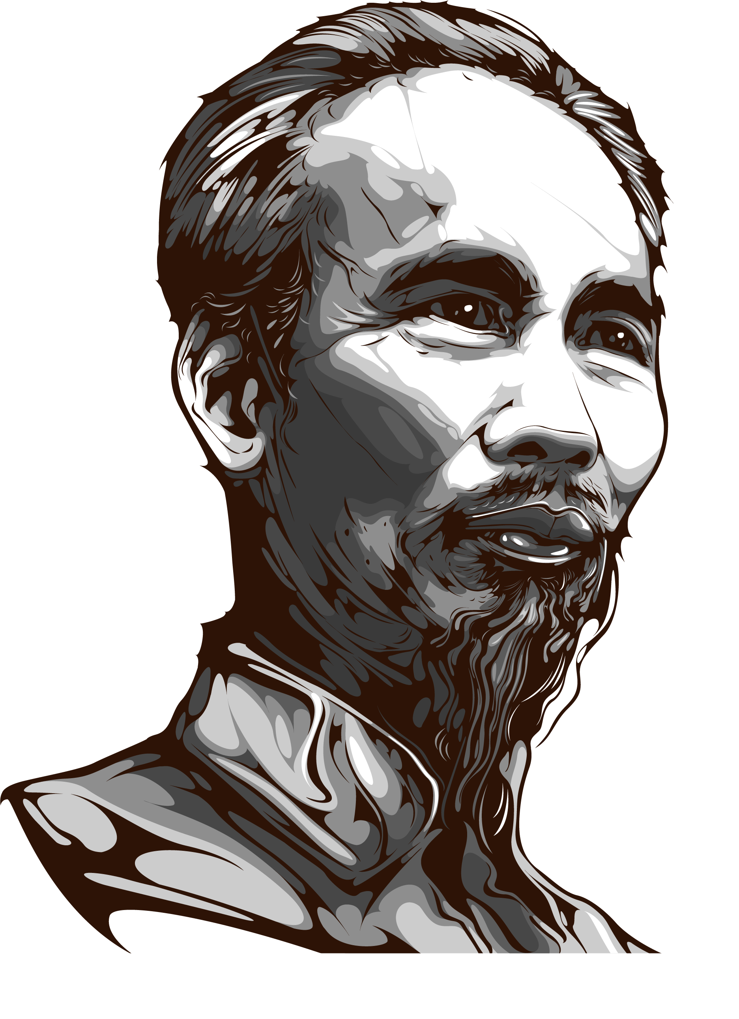

Đ
Ọ
C

Slide 2
Yêu cầu cần đạt
Yêu cầu cần đạt
1. Năng lực đặc thù.
- Đọc đúng, rõ ràng bài Lời kêu gọi toàn dân tập thể dục.
- Hiểu được nội dung văn bản; hiểu được điều tác giả muốn nói qua VB; muốn xây dựng được đất nước giàu mạnh thì mỗi người dân cần phải mạnh khỏe. Tập thể dục là cách nâng cao sức khỏe.
- Hình thành phẩm chất biết giao tiếp phù hợp với ngữ cảnh.
- Phát triển năng lực ngôn ngữ.
2. Năng lực chung.
- Năng lực tự chủ, tự học, năng lực giải quyết vấn đề và sáng tạo lực, năng lực giao tiếp và hợp tác.
3. Phẩm chất.
- Phẩm chất yêu nước, nhân ai, chăm chỉ, trách nhiệm.

Slide 3

KHỞI ĐỘNG
KHỞI ĐỘNG
Hãy cùng đứng dậy và tập với chúng mình nào!

Slide 4


Slide 5
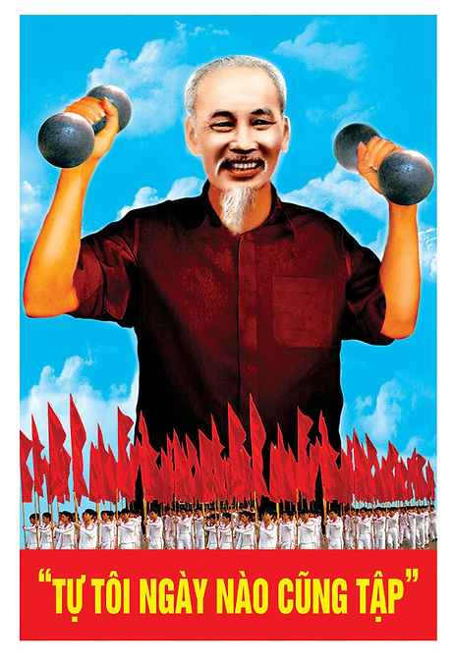

Bác Hồ - Tấm gương sáng về
tập luyện thể dục, thể thao.
Cuối tháng 3/1946 tự tay Bác Hồ viết lời kêu gọi toàn dân tập thể dục. Lời kêu gọi này lần đầu tiên được đăng trên báo Cứu Quốc số ra ngày 27/3/1946. Đó là cội nguồn khởi phát của phong trào "khoẻ vì nước" được Nhà thể dục Trung ương phát động sôi nổi khắp đất nước ta trong năm 1946.
HỒ CHÍ MINH
HỒ CHÍ MINH

Slide 6
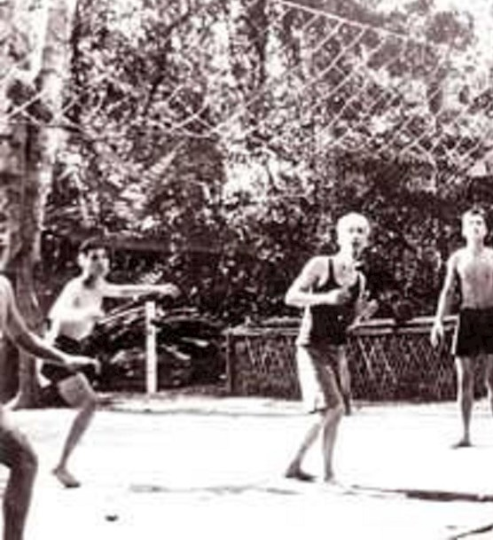
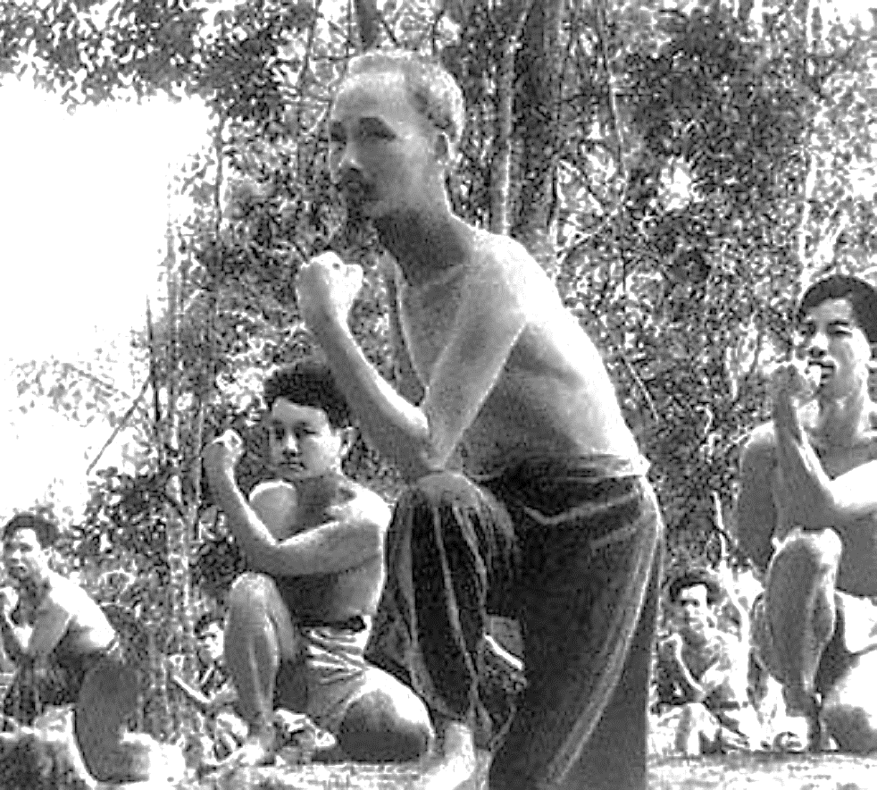
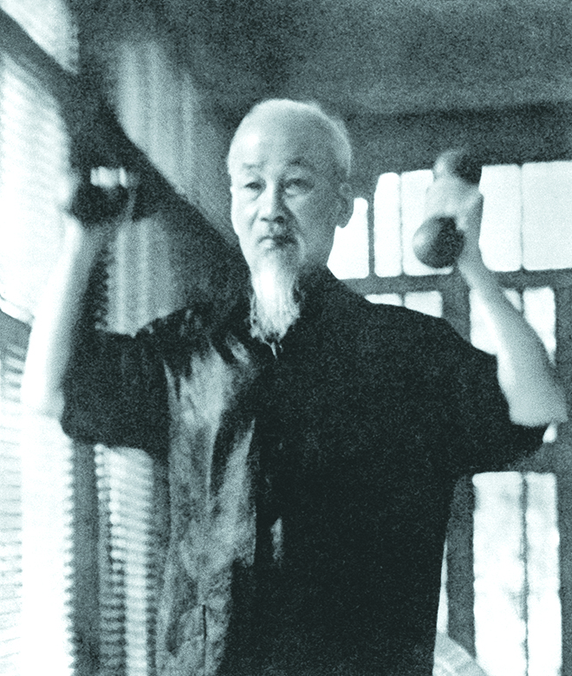
Bác Hồ - Tấm gương sáng về tập luyện thể dục, thể thao.

Slide 7
LUYỆN ĐỌC
LUYỆN ĐỌC

Slide 8
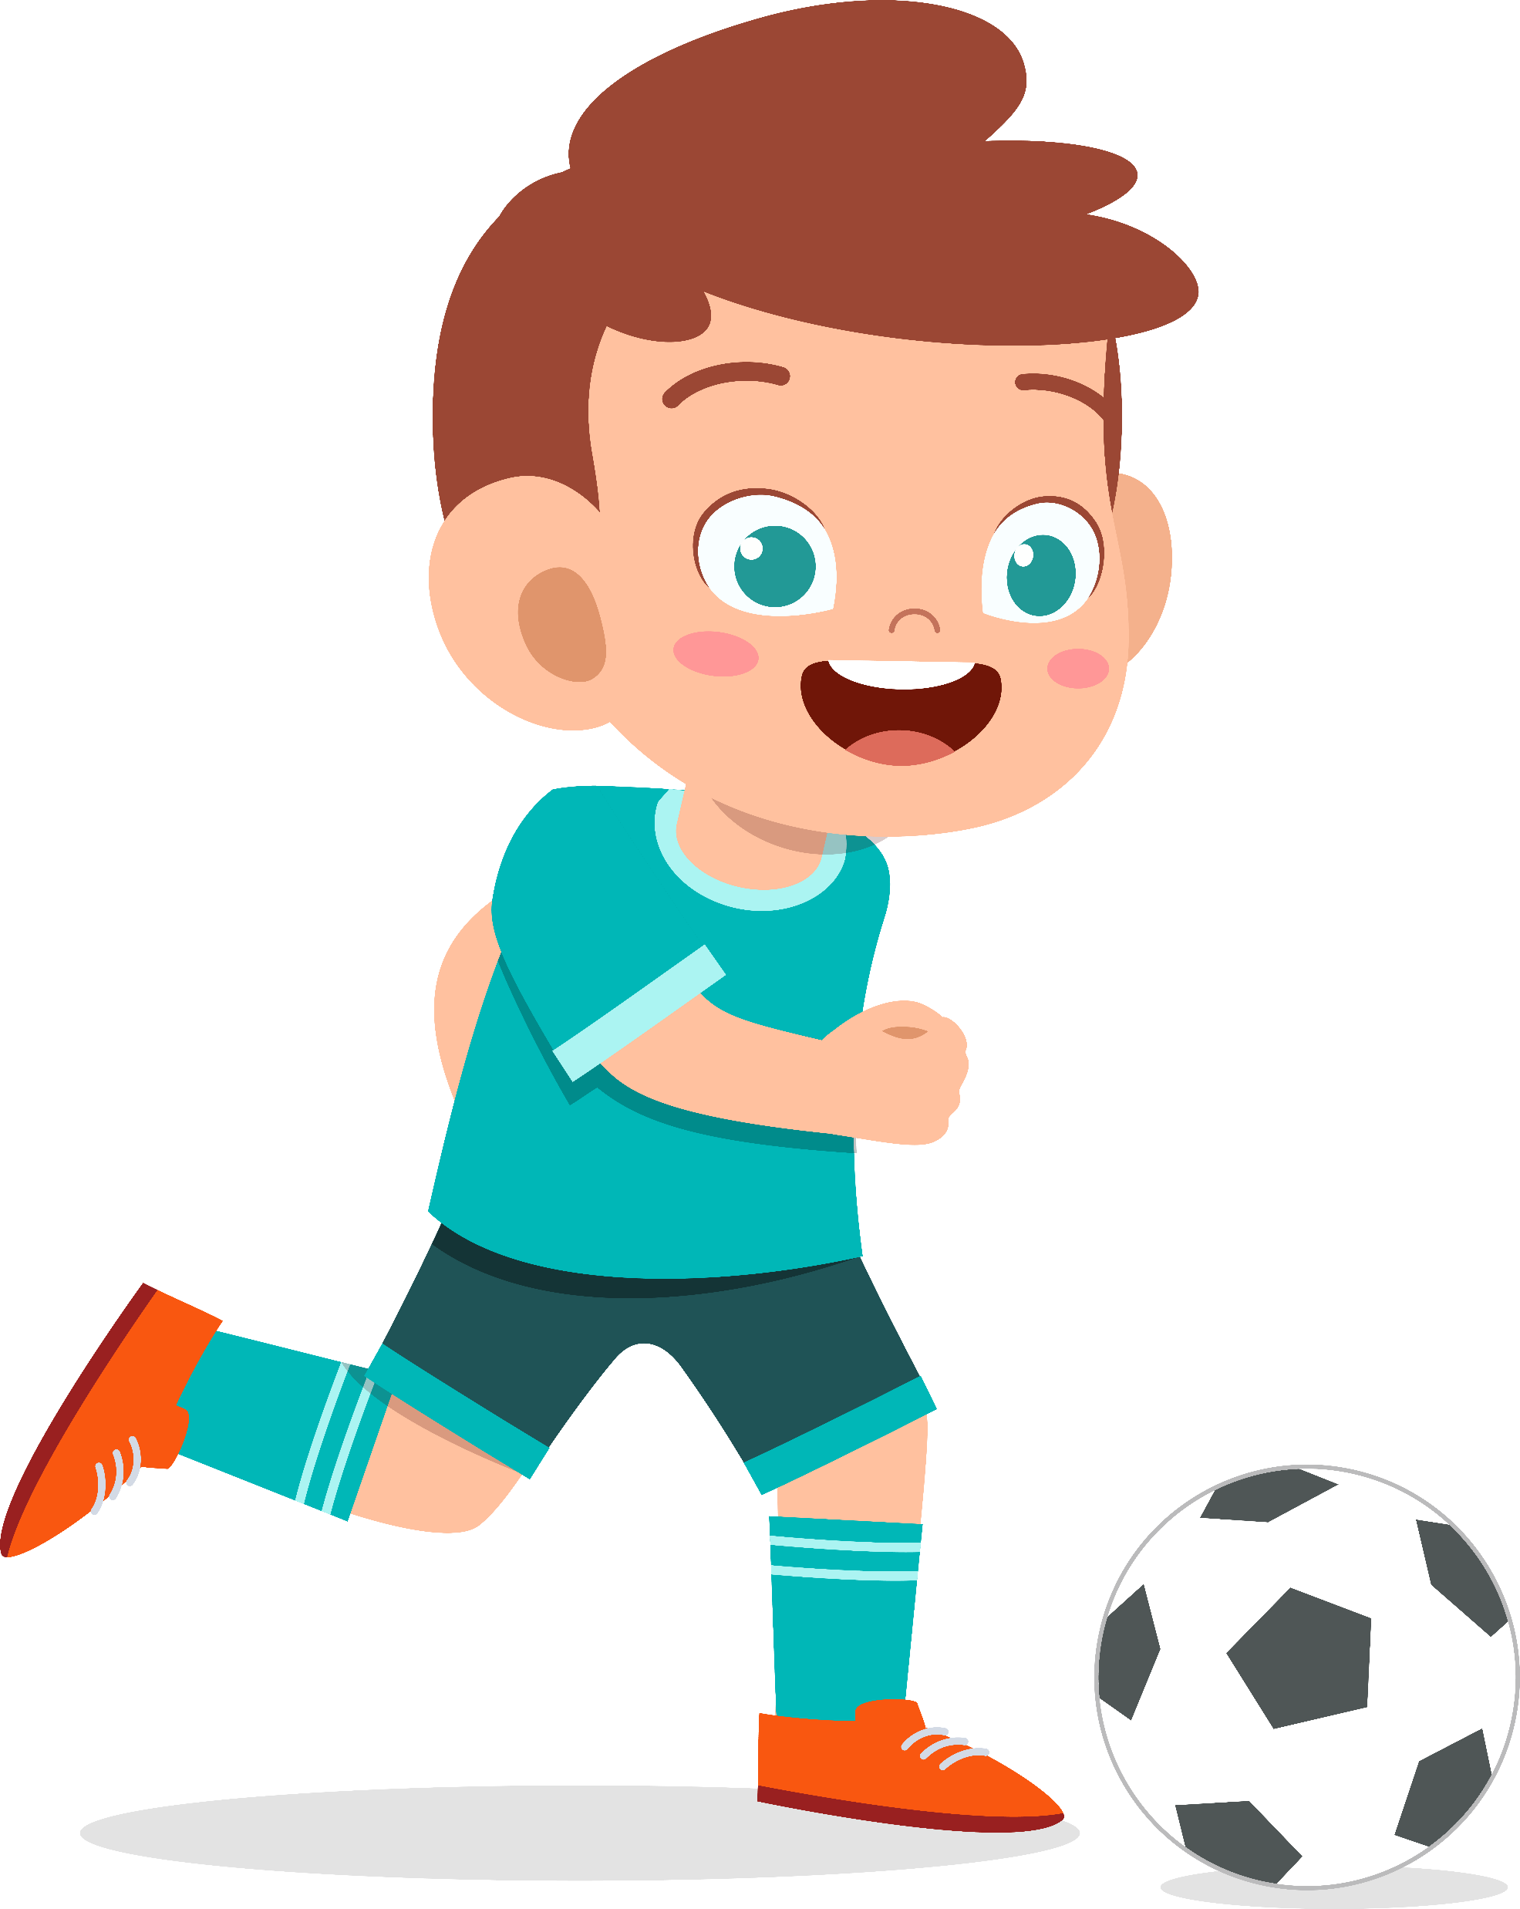
Chúng tớ đang tham gia:
Giải thể thao mở rộng với môn bóng đá. Các cậu hãy giúp chúng tớ ghi thật nhiều bàn thắng bằng cách luyện đọc thật tốt nhé!

Slide 9


Giữ gìn dân chủ, xây dựng nước nhà, gây đời sống mới, việc gì cũng cần có sức khỏe mới làm nên thành công. Mỗi một người dân yếu ớt tức là cả nước yếu ớt, mỗi một người dân mạnh khỏe là cả nước mạnh khỏe.
Vậy nên luyện tập thể dục, bồi bổ sức khỏe là bổn phận của mỗi một người yêu nước. Việc đó không tốn kém, khó khăn gì. Gái trai, già trẻ ai cũng nên làm và ai cũng làm được. Ngày nào cũng tập thì khí huyết lưu thông, tinh thần đầy đủ, như vậy là sức khỏe.
Tôi mong đồng bào ta ai cũng gắng tập thể dục. Tự tôi, ngày nào tôi cũng tập.
Ngày 27 - 3 - 1946
HỒ CHÍ MINH

Slide 10

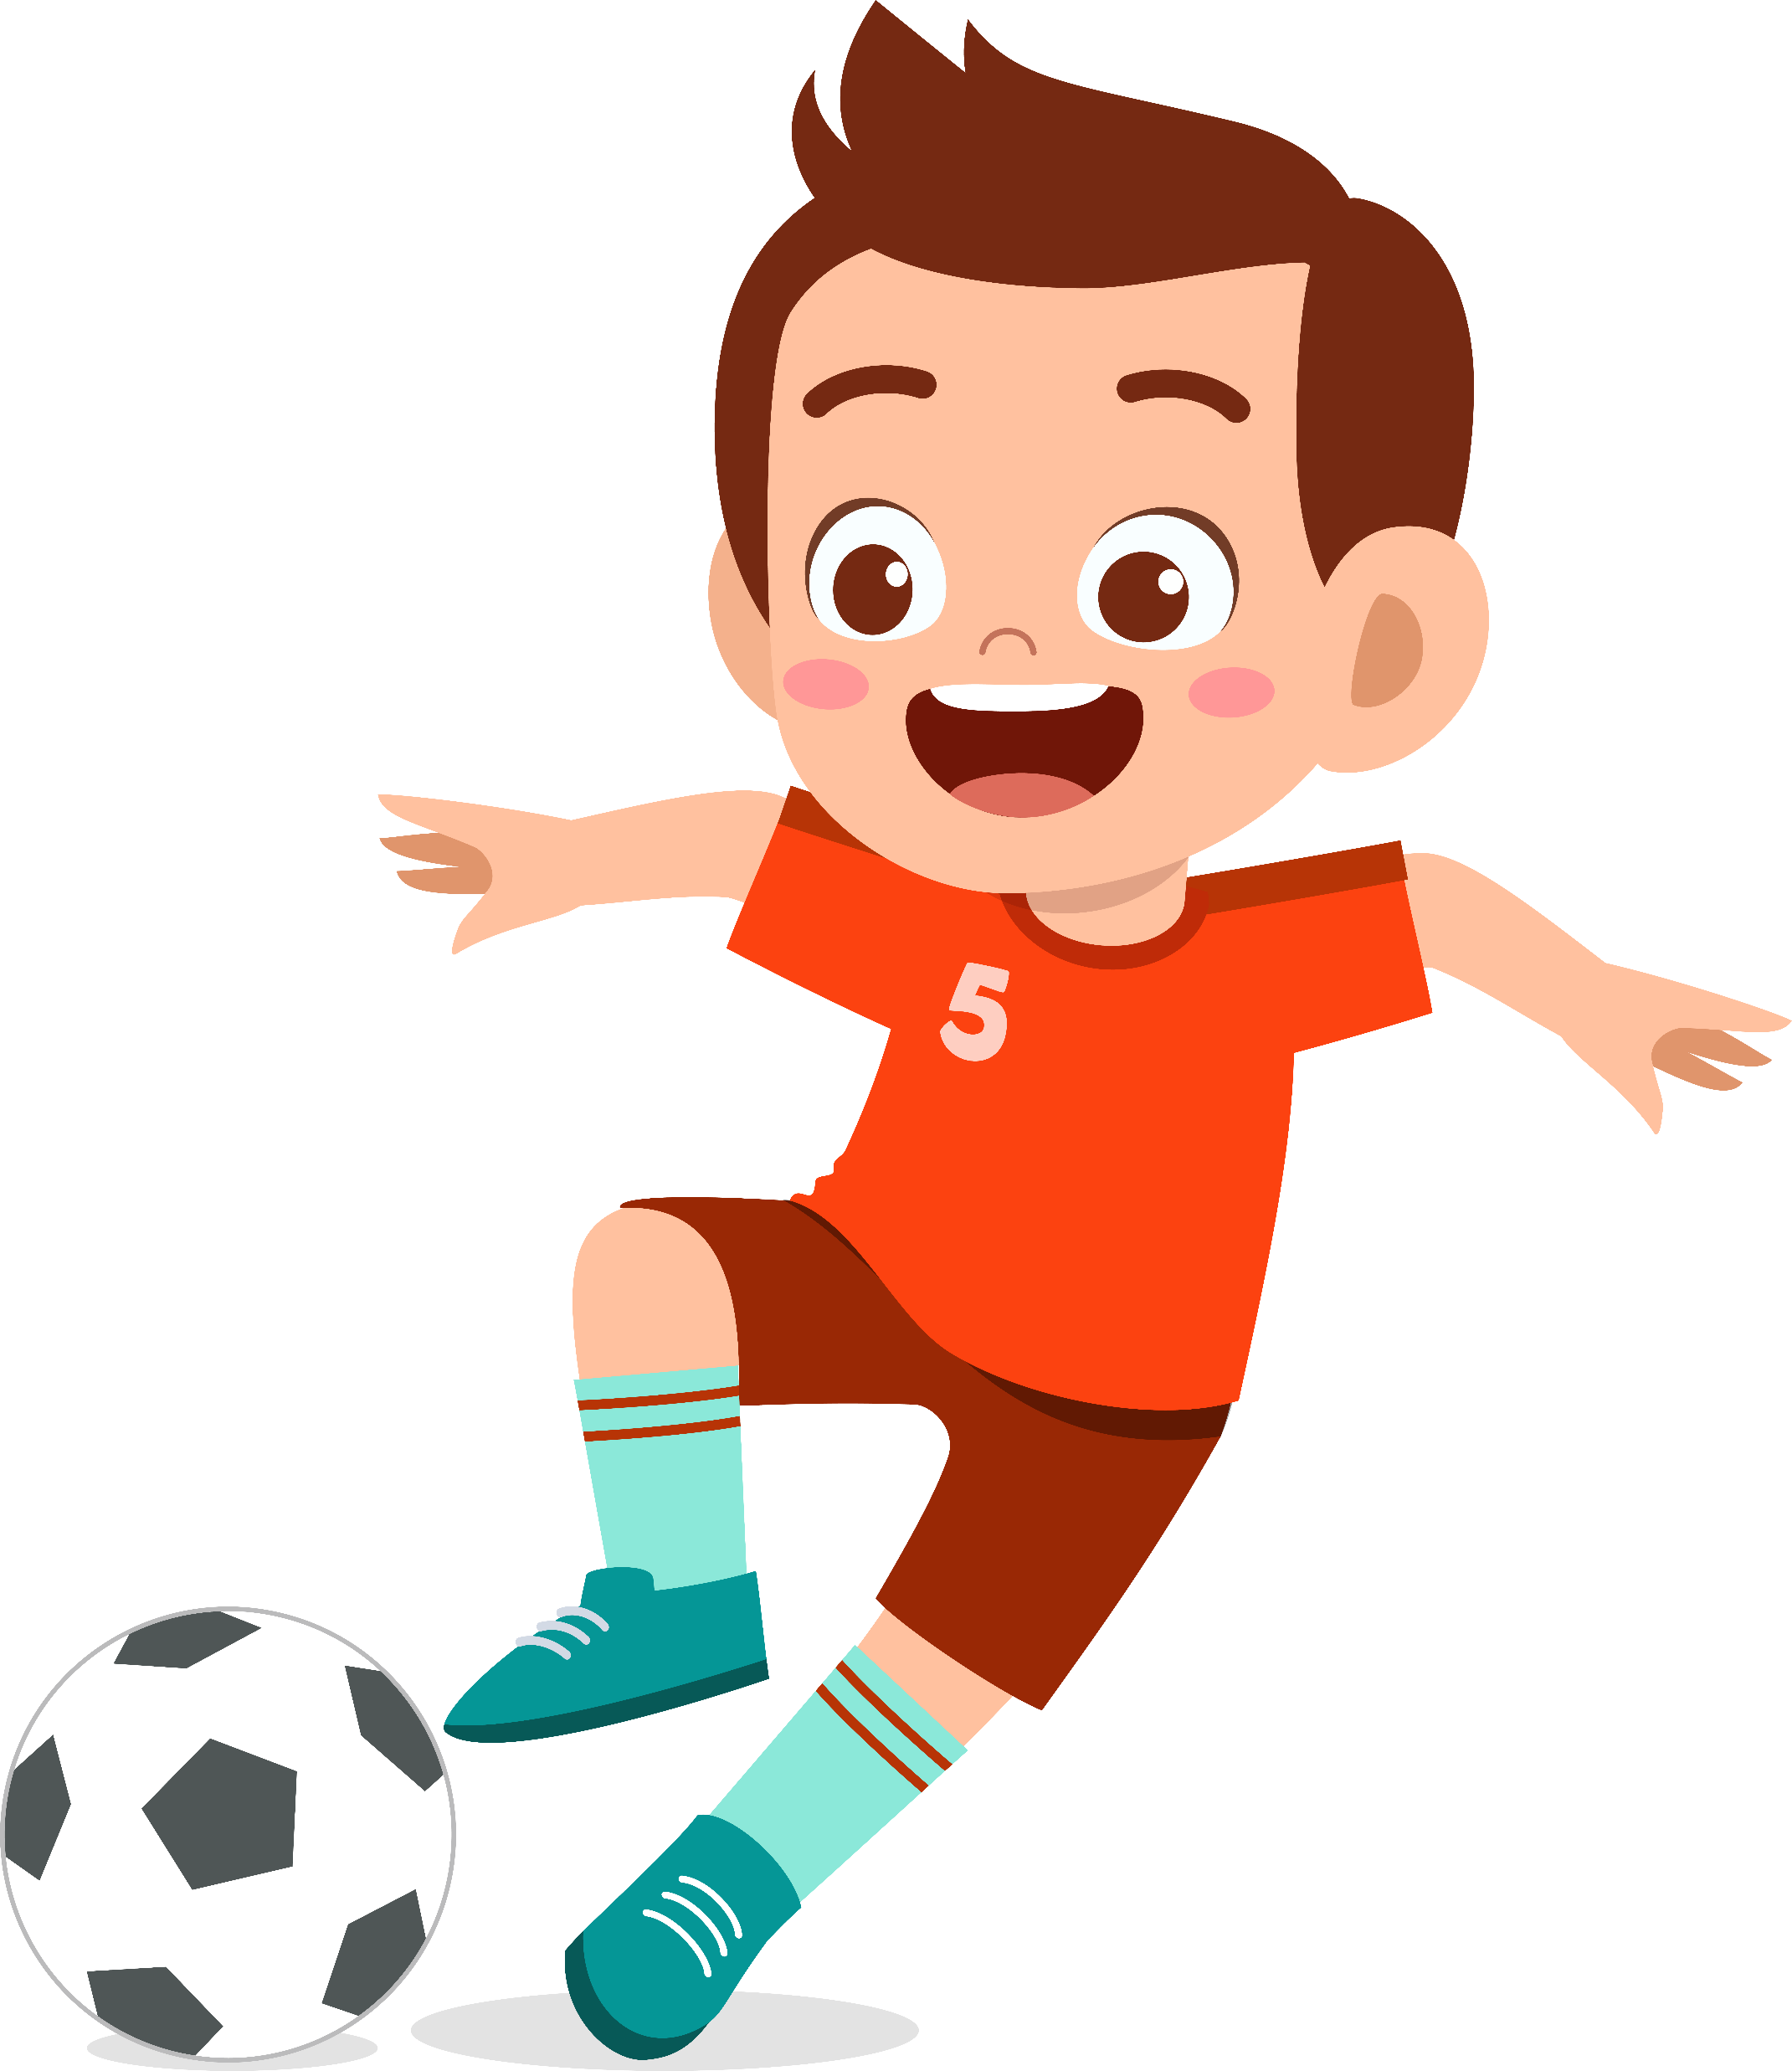
Lời kêu gọi
toàn dân tập thể dục
Giữ gìn dân chủ, xây dựng nước nhà, gây đời sống mới, việc gì cũng cần có sức khỏe mới làm nên thành công. Mỗi một người dân yếu ớt tức là cả nước yếu ớt, mỗi một người dân mạnh khỏe là cả nước mạnh khỏe.
Vậy nên luyện tập thể dục, bồi bổ sức khỏe là bổn phận của mỗi một người yêu nước. Việc đó không tốn kém, khó khăn gì. Gái trai, già trẻ ai cũng nên làm và ai cũng làm được. Ngày nào cũng tập thì khí huyết lưu thông, tinh thần đầy đủ, như vậy là sức khỏe.
Tôi mong đồng bào ta ai cũng gắng tập thể dục. Tự tôi, ngày nào tôi cũng tập.
Ngày 27 - 3 - 1946
HỒ CHÍ MINH

Slide 11
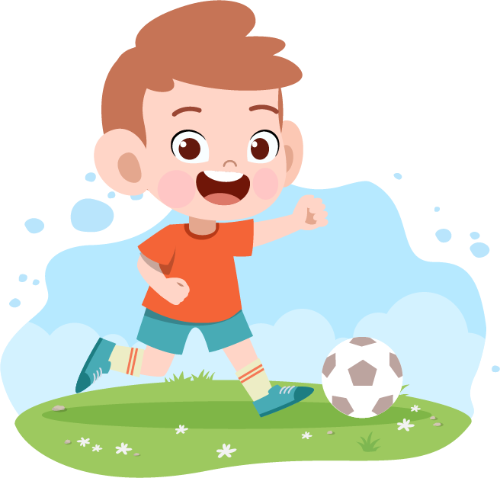
Luyện đọc từ khó
Luyện đọc từ khó
giữ gìn
yếu ớt
mạnh khoẻ
luyện tập
bồi bổ
lưu thông

Slide 12
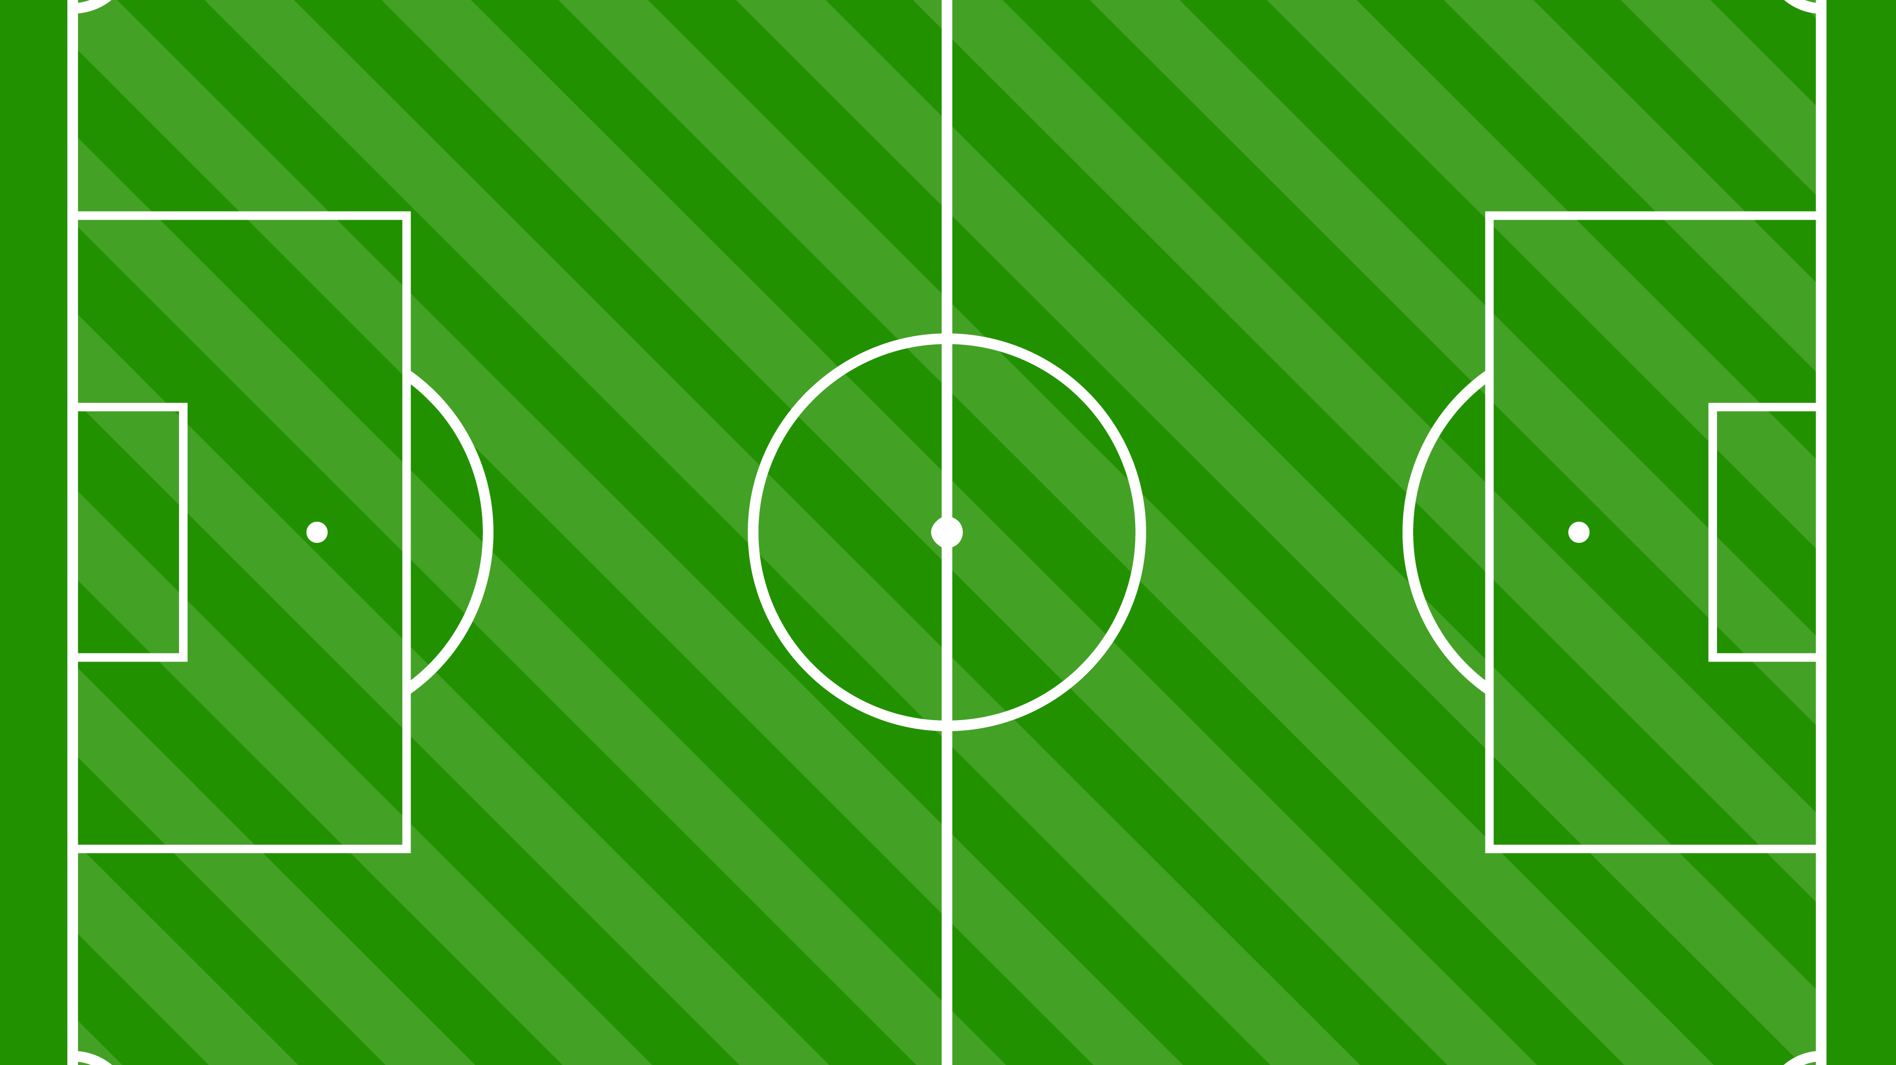
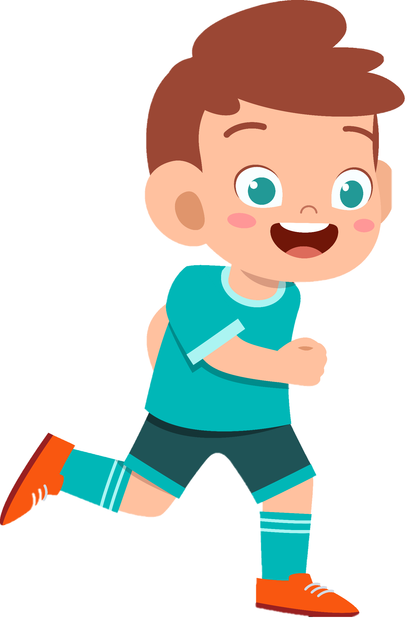


Slide 13
Luyện đọc câu khó
Luyện đọc câu khó
Mỗi một người dân yếu ớt tức là cả nước yếu ớt, mỗi một người dân mạnh khỏe là cả nước mạnh khỏe.
Vậy nên luyện tập thể dục, bồi bổ sức khỏe là bổn phận của mỗi một người yêu nước.

Slide 14
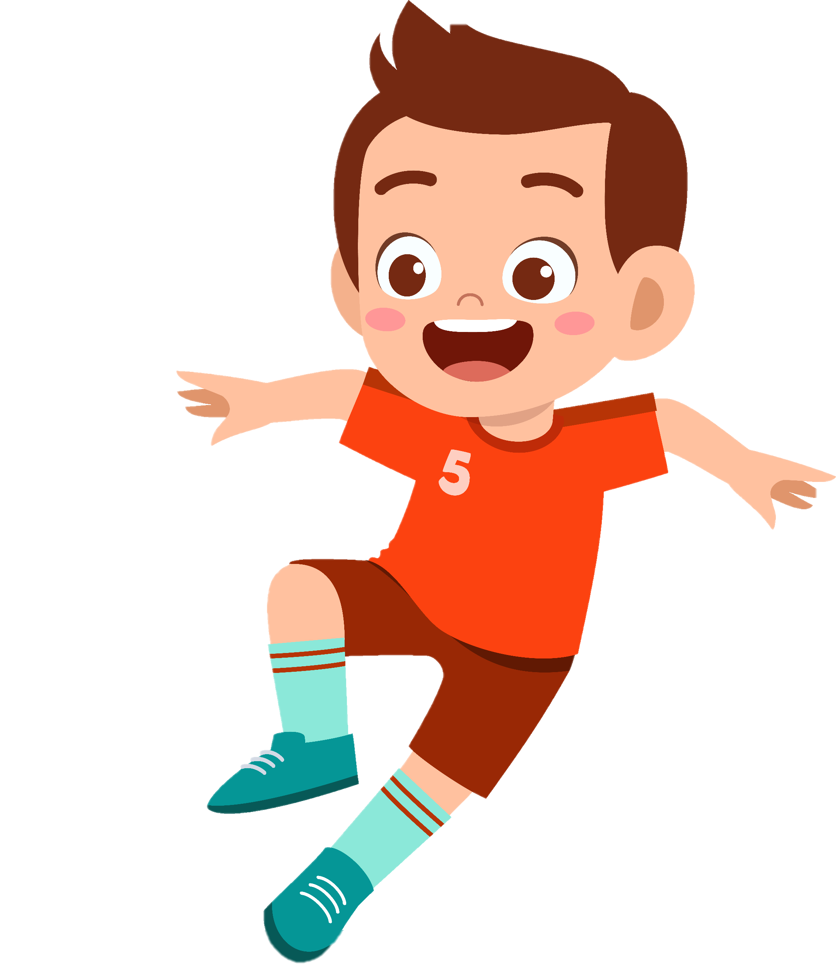


Slide 15

Giữ gìn dân chủ, xây dựng nước nhà, gây đời sống mới, việc gì cũng cần có sức khỏe mới làm nên thành công. Mỗi một người dân yếu ớt tức là cả nước yếu ớt, mỗi một người dân mạnh khỏe là cả nước mạnh khỏe.

Slide 16
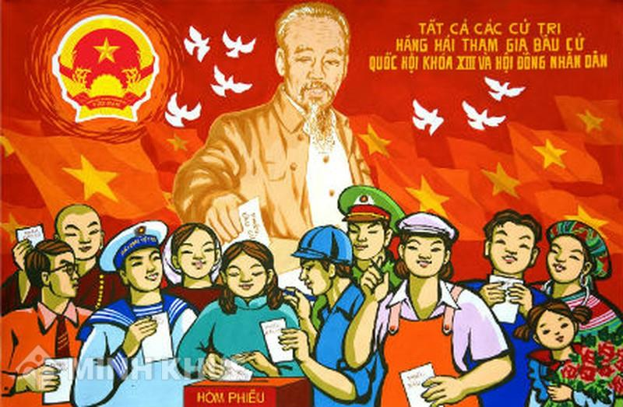
Giải nghĩa từ
Giải nghĩa từ
Dân chủ: chế độ xã hội đảm bảo quyền làm chủ của người dân

Slide 17
Vậy nên luyện tập thể dục, bồi bổ sức khỏe là bổn phận của mỗi một người yêu nước. Việc đó không tốn kém, khó khăn gì. Gái trai, già trẻ ai cũng nên làm và ai cũng làm được. Ngày nào cũng tập thì khí huyết lưu thông, tinh thần đầy đủ, như vậy là sức khỏe.

Slide 18
Giải nghĩa từ
Giải nghĩa từ
Bồi bổ: làm cho khoẻ mạnh hơn
Bổn phận: việc phải làm
Khí huyết: hơi sức và máu, tạo nên sức sống con người
Lưu thông: trong suốt và không bị ứ đọng

Slide 19


Slide 20
TÌM HIỂU BÀI
TÌM HIỂU BÀI

Slide 21
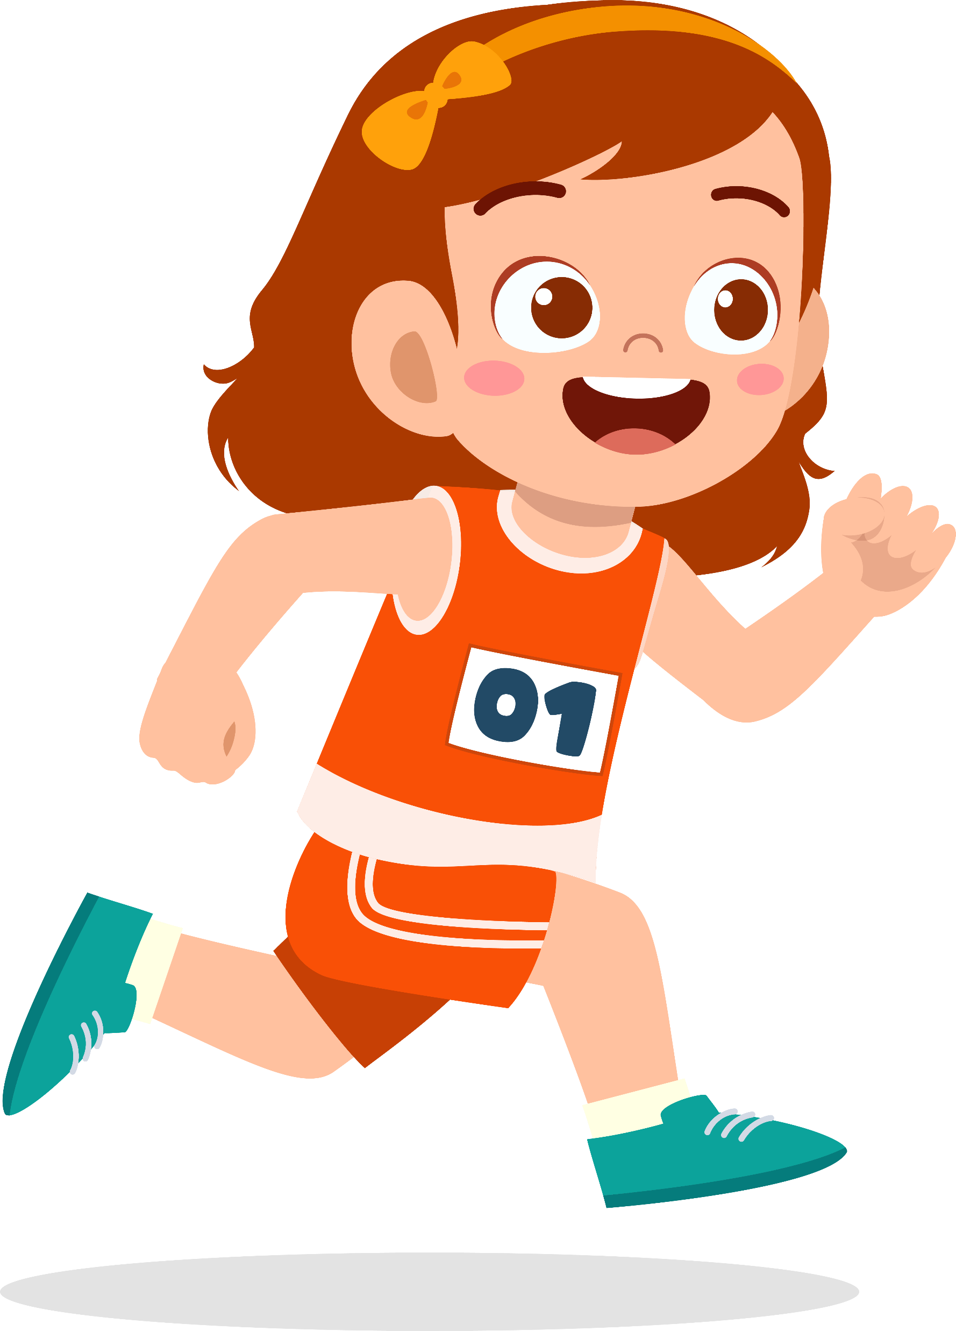
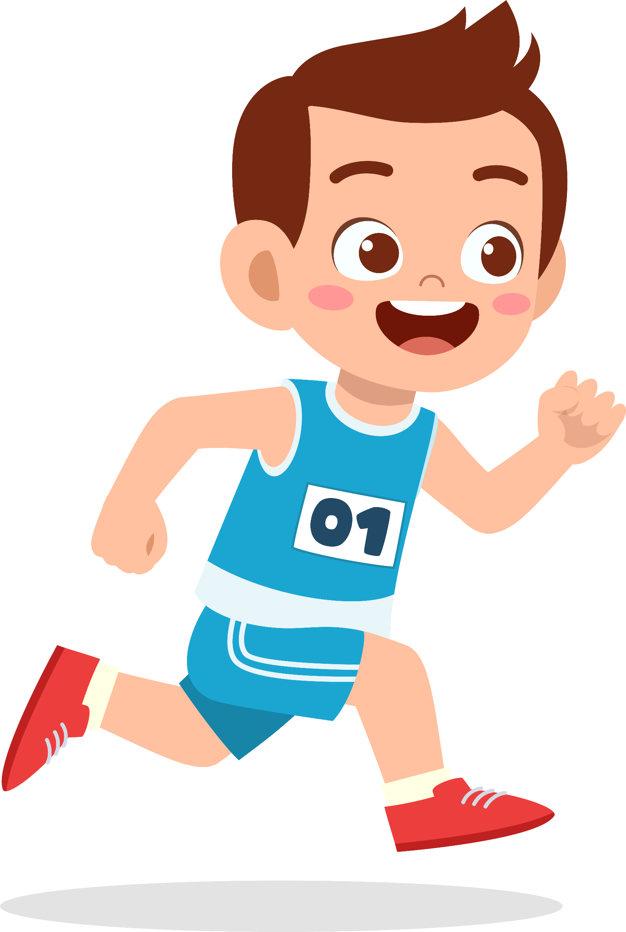
Các cậu đã tạo nên trận bóng thật xuất sắc! Hãy tiếp tục giúp chúng tớ trong cuộc thi:
Chạy vượt chướng ngại vật
bằng cách trả lời các câu hỏi nhé!

Slide 22
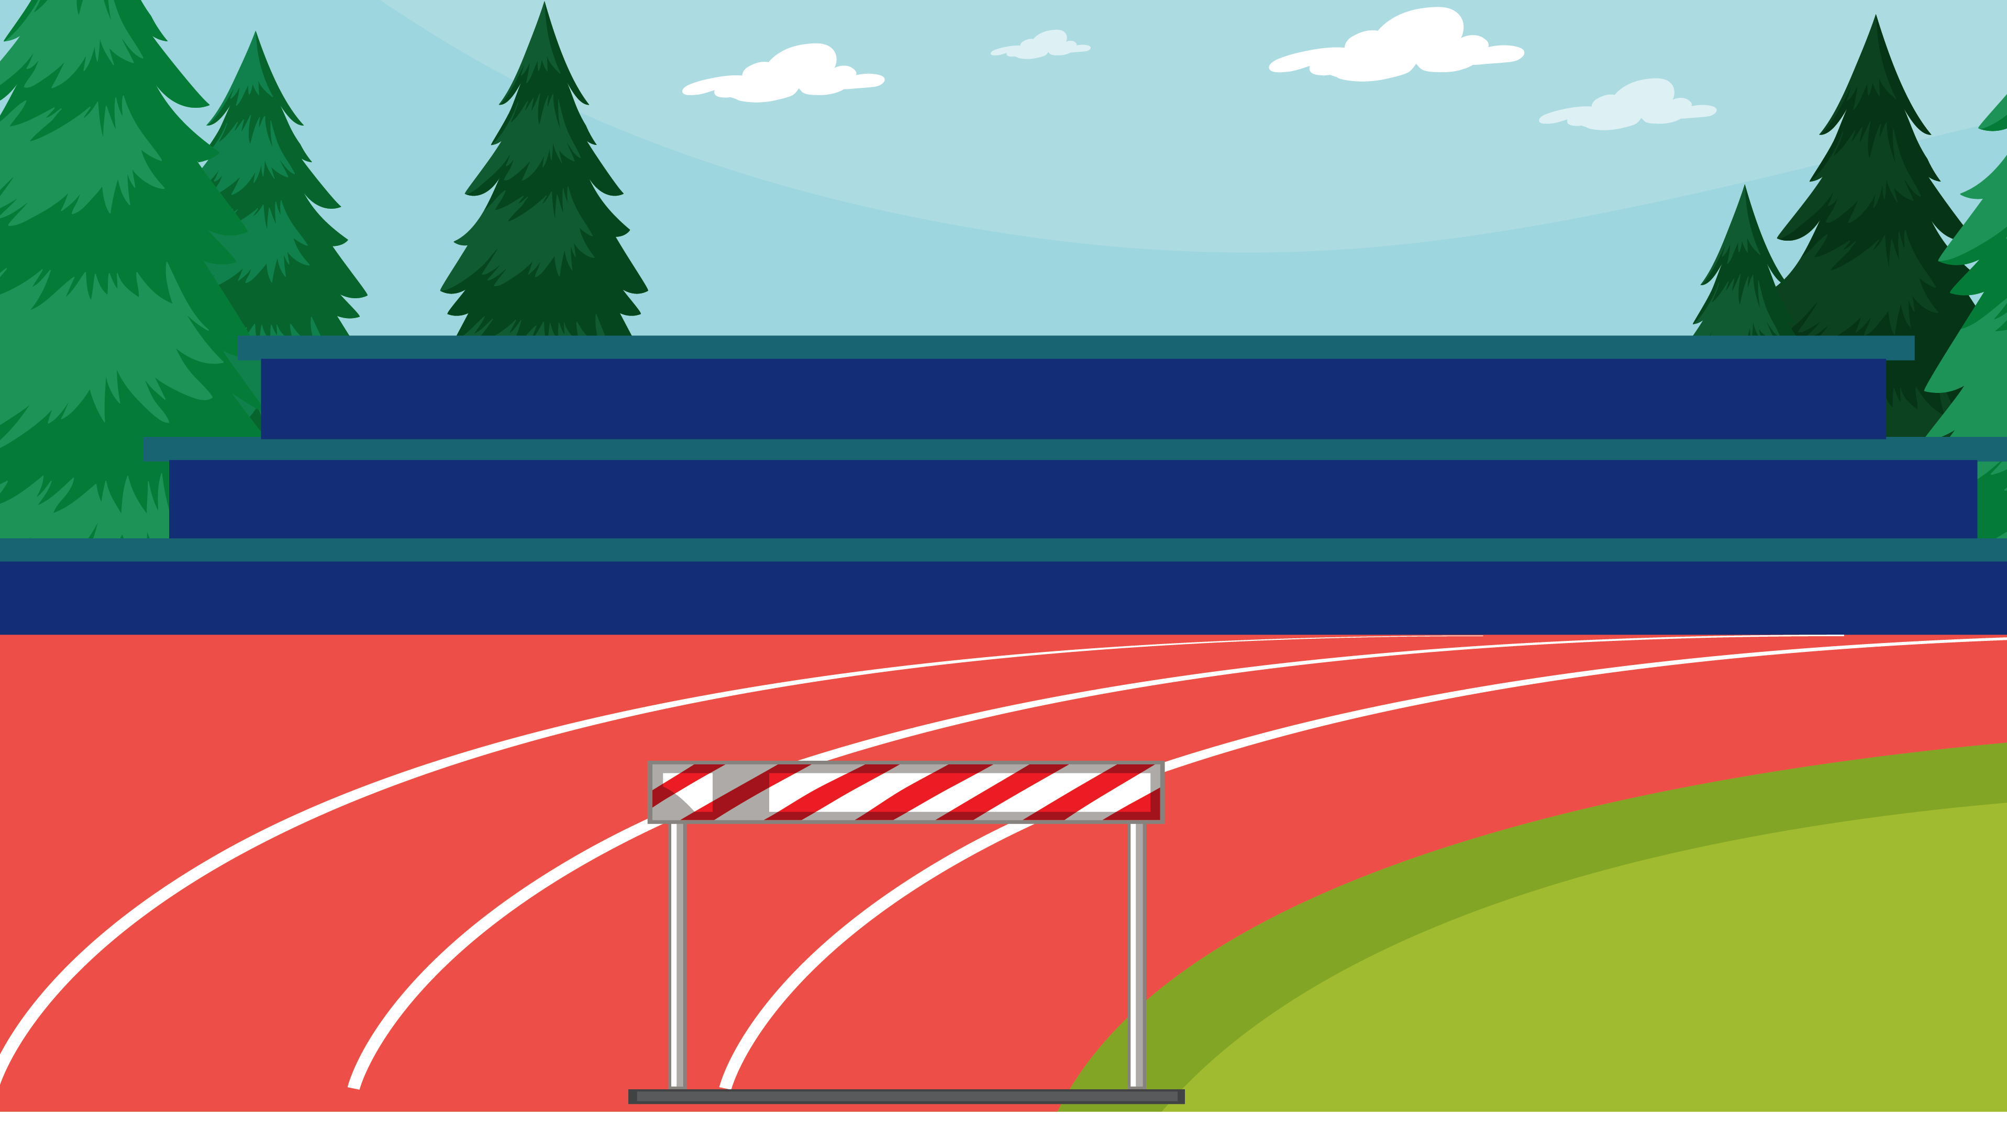

Slide 23
1. Bác Hồ đã khẳng định sức khỏe cần thiết thế nào trong xây dựng và bảo vệ đất nước?
Giữ gìn dân chủ, xây dựng nước nhà, gây đời sống mới, việc gì cũng cần có sức khỏe mới làm nên thành công. Mỗi một người dân yếu ớt tức là cả nước yếu ớt, mỗi một người dân mạnh khỏe là cả nước mạnh khỏe.
Bác Hồ khẳng định rằng phải có sức khỏe thì mới có thể thành công trong công cuộc xây dựng và bảo vệ đất nước.

Slide 25
2. Để có sức khỏe, mỗi người dân cần làm gì?
*
Để có sức khỏe, mỗi người dân cần phải luyện tập
thể dục mỗi ngày.

Slide 26

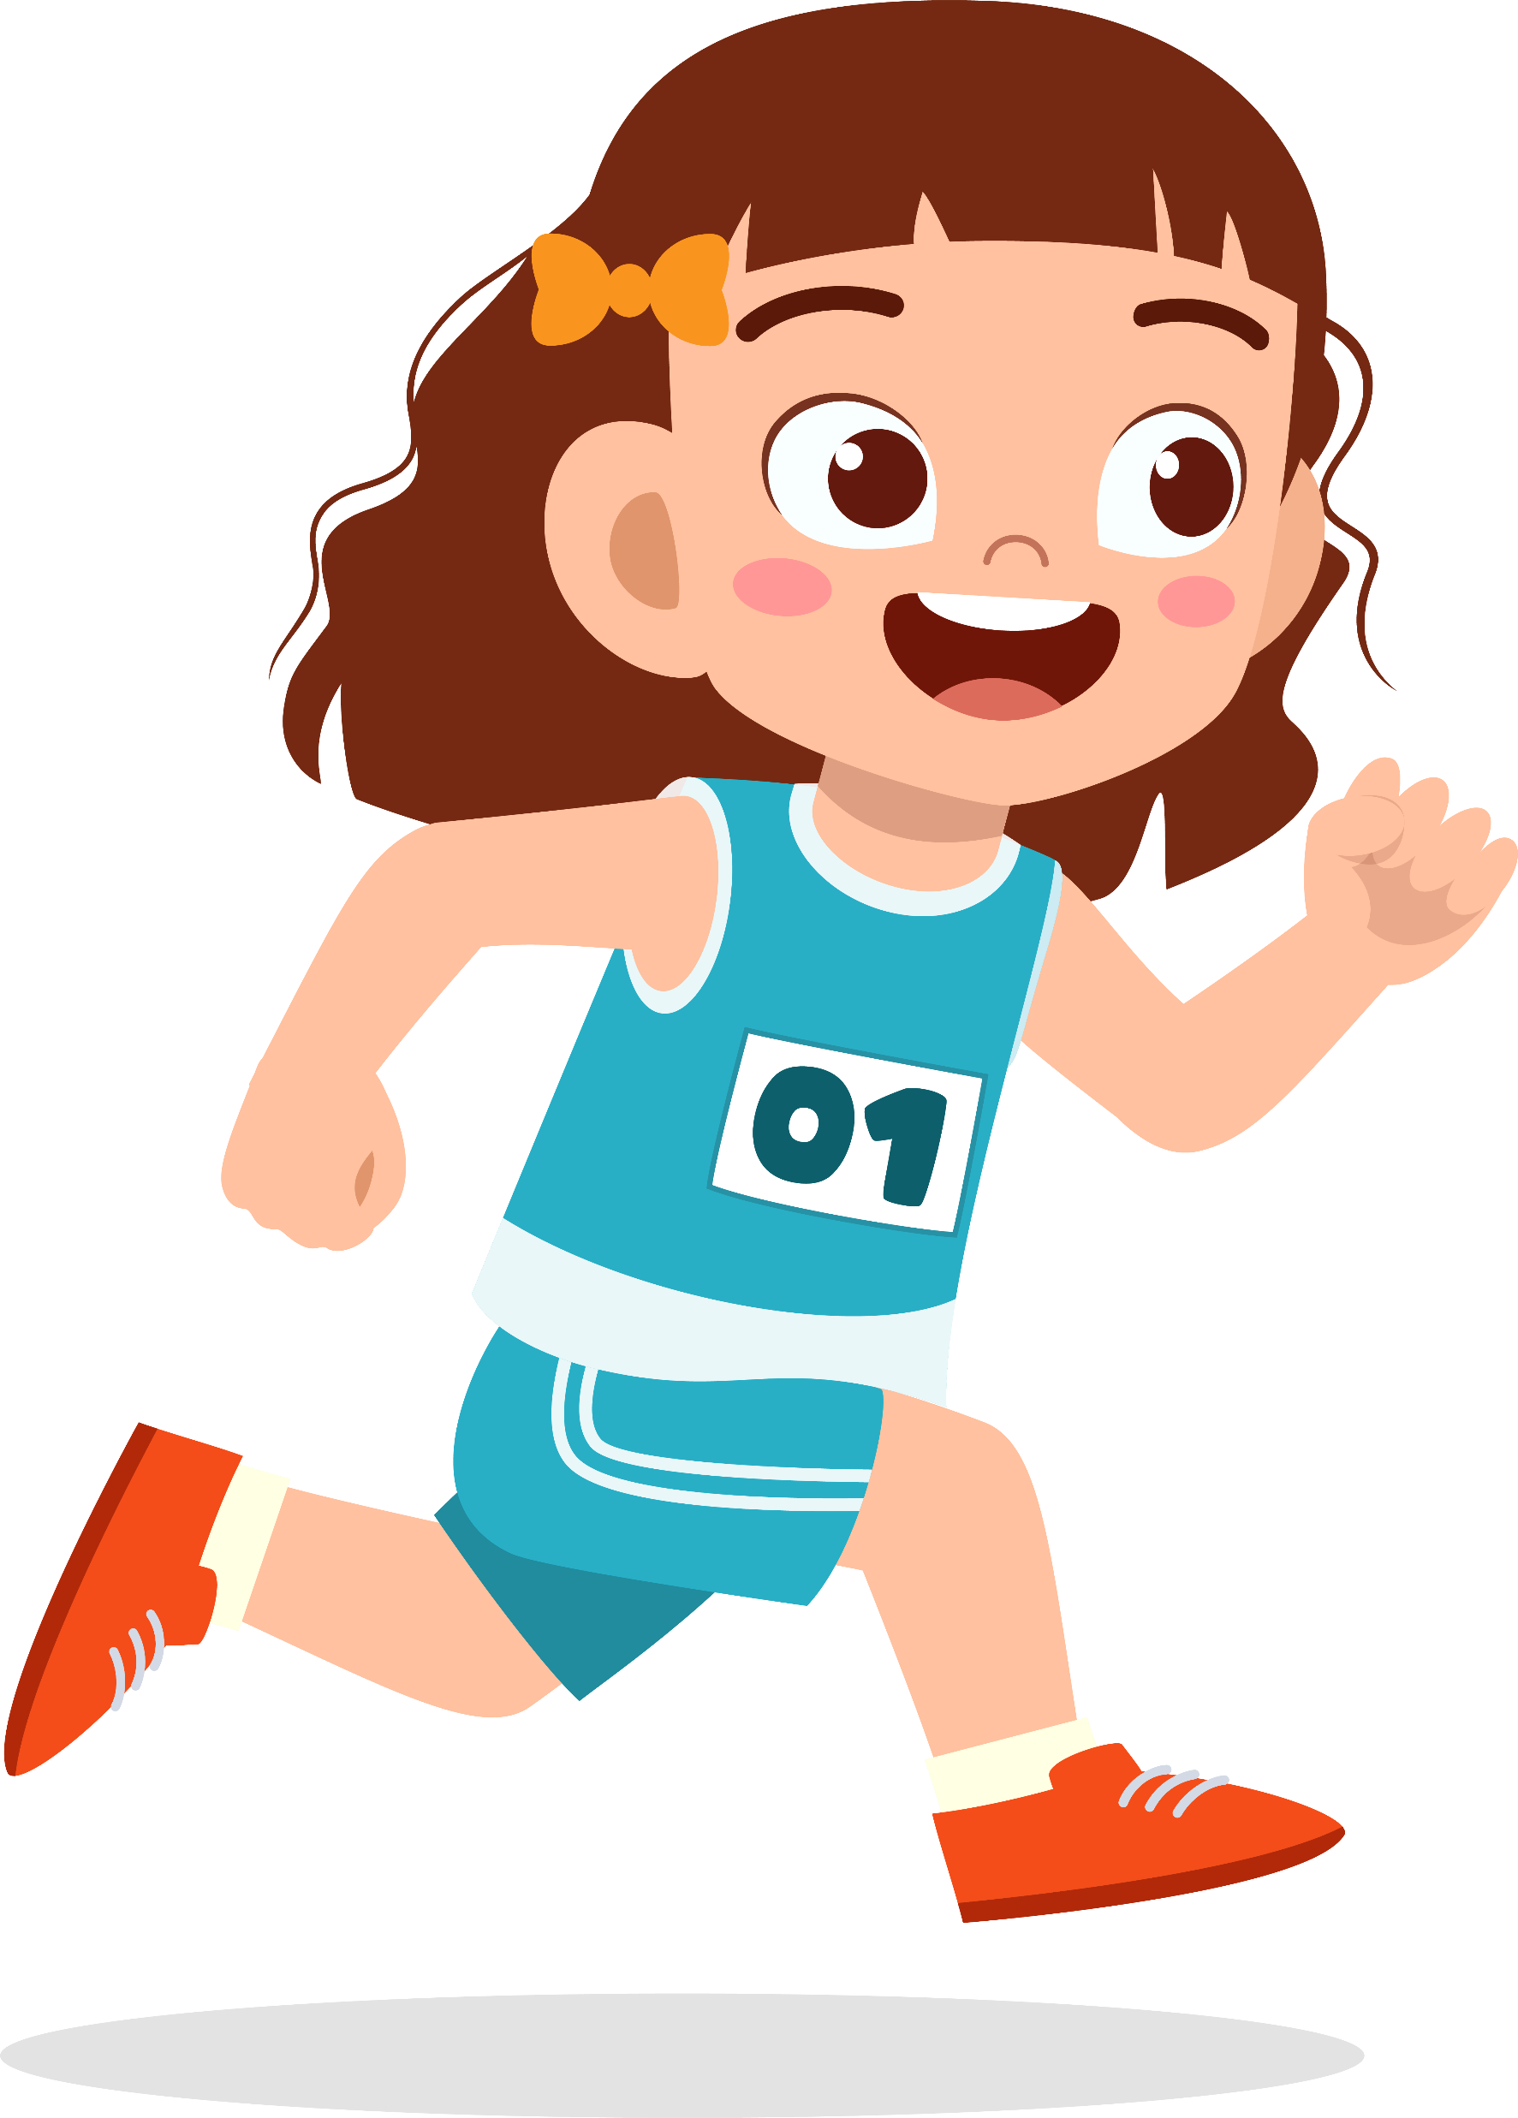
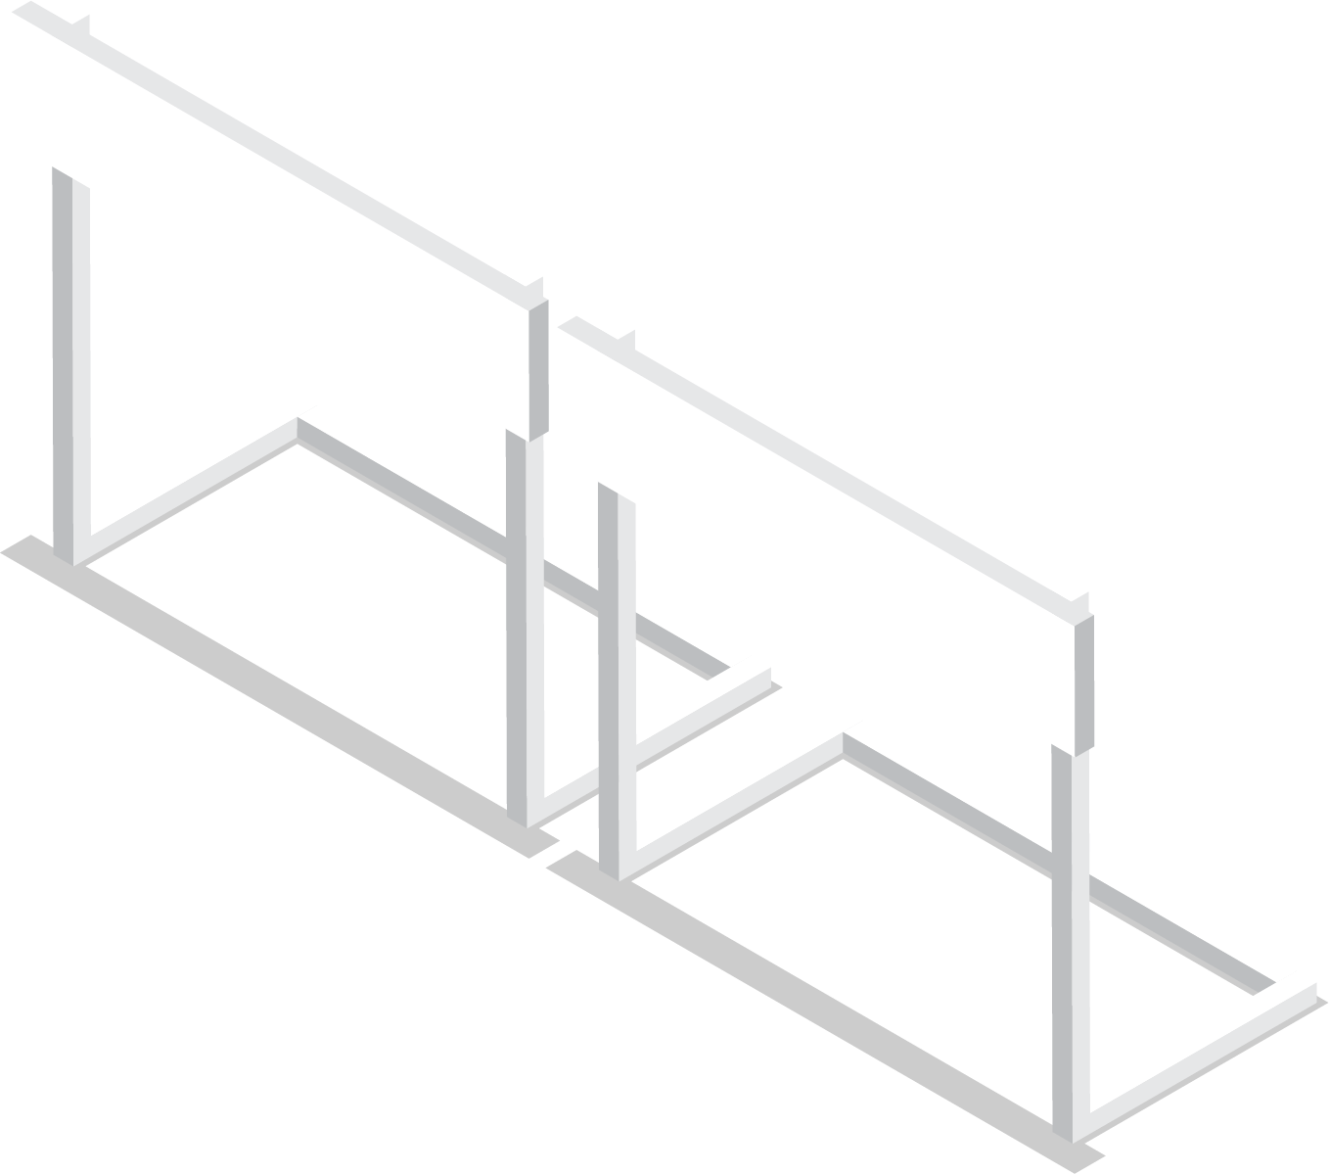

Slide 27
3. Câu nào trong bài cho thấy tấm gương tập thể dục của Bác
*
Câu văn trong bài cho thấy tấm gương tập thể dục của Bác là:
Tự tôi, ngày nào tôi cũng tập.

Slide 29
4. Tìm ý tương ứng với mỗi đoạn trong bài
Đoạn
Ý
Kêu gọi toàn dân tập thể dục
Đoạn 1
Sự cần thiết của sức khỏe
Đoạn 2
Đoạn 3
Lợi ích của tập thể dục

Slide 30
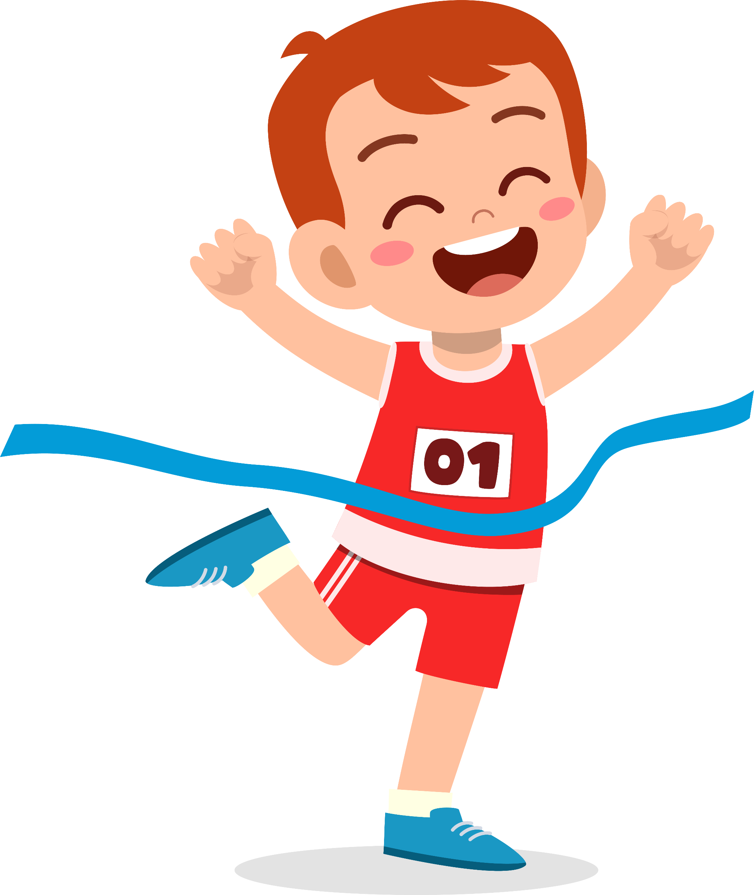


Slide 31
LUYỆN ĐỌC LẠI
LUYỆN ĐỌC LẠI

Slide 32
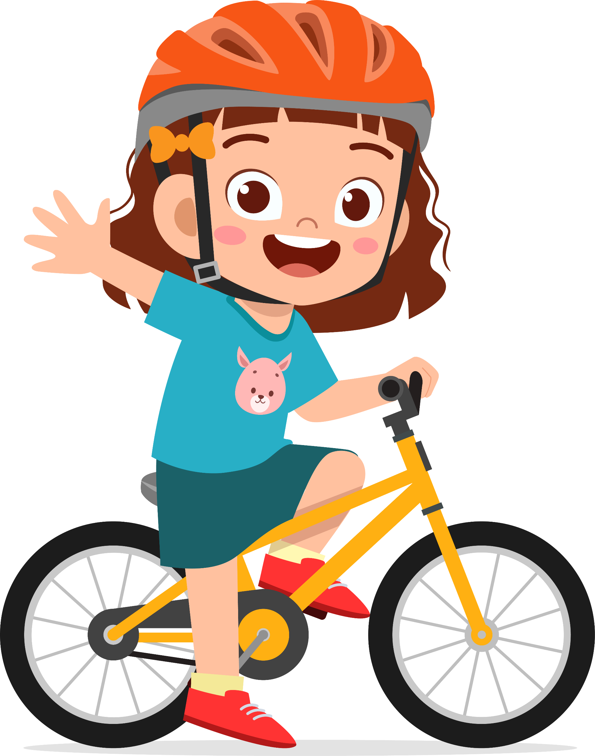
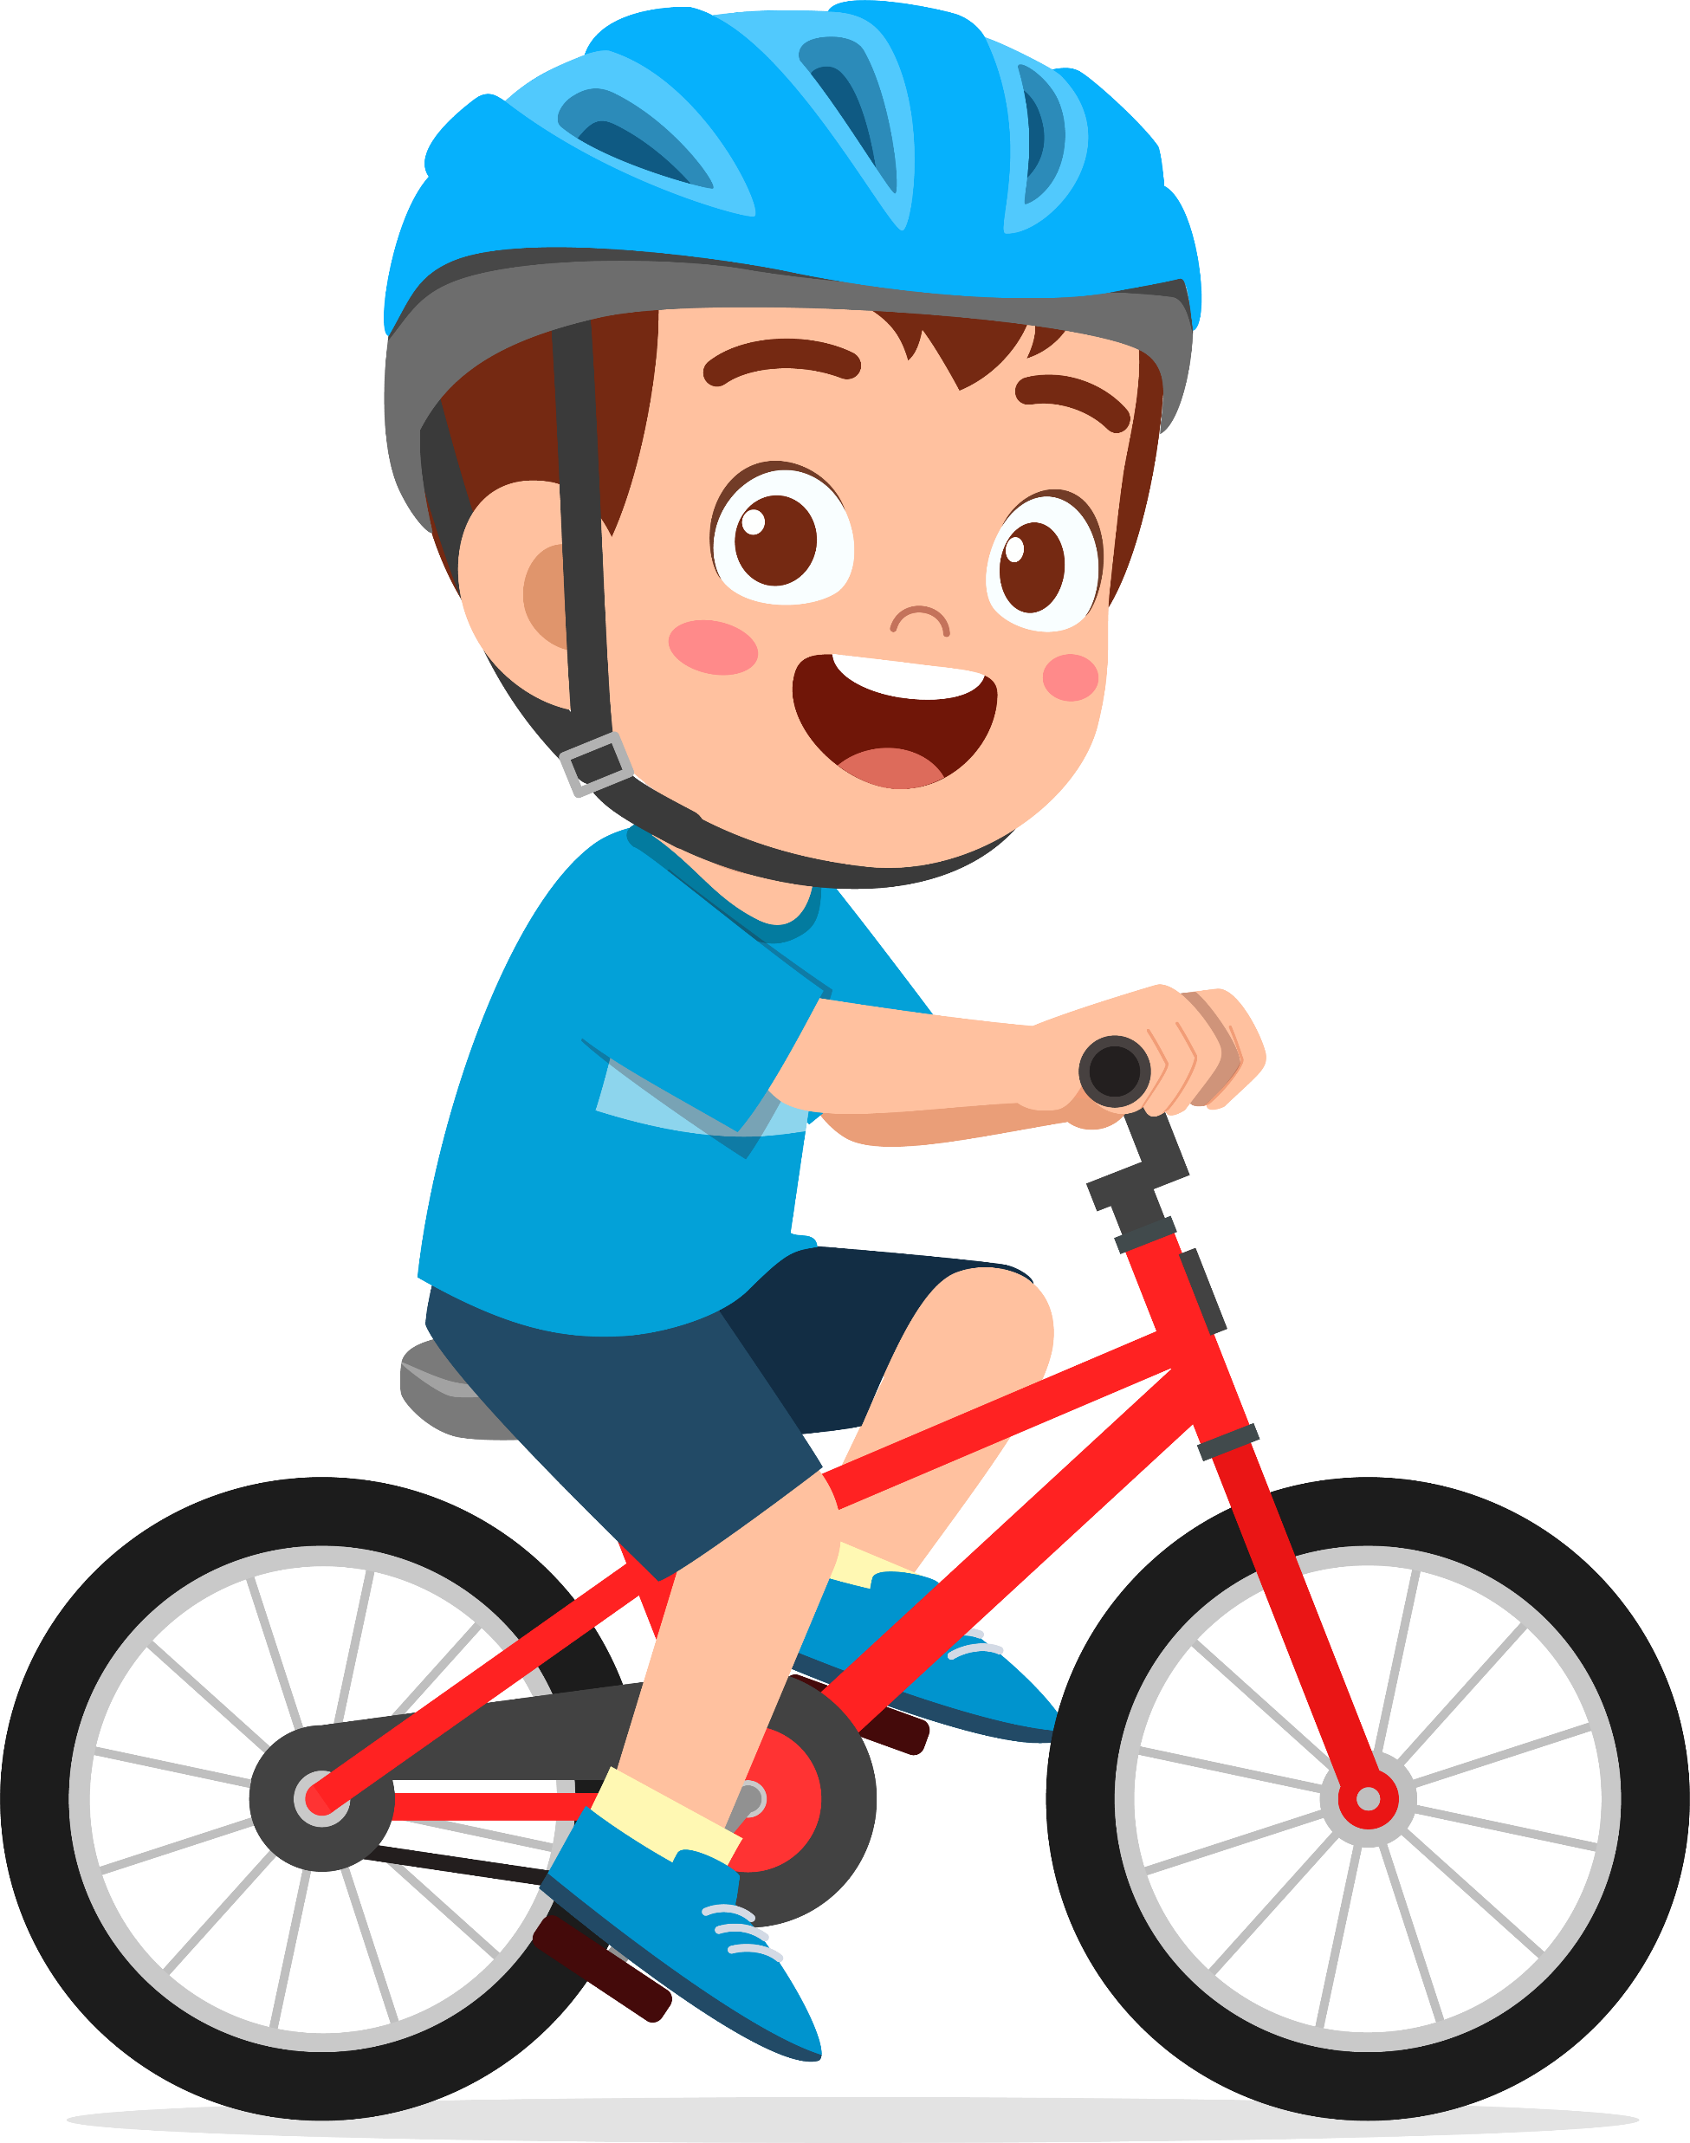
Woa! Hãy đến với phần thi tiếp theo trong Giải đấu thể thao:
ĐUA XE ĐẠP
bằng cách tham gia luyện đọc thật hay và đúng nhé!

Slide 33

Giữ gìn dân chủ, xây dựng nước nhà, gây đời sống mới, việc gì cũng cần có sức khỏe mới làm nên thành công. Mỗi một người dân yếu ớt tức là cả nước yếu ớt, mỗi một người dân mạnh khỏe là cả nước mạnh khỏe.
Vậy nên luyện tập thể dục, bồi bổ sức khỏe là bổn phận của mỗi một người yêu nước. Việc đó không tốn kém, khó khăn gì. Gái trai, già trẻ ai cũng nên làm và ai cũng làm được. Ngày nào cũng tập thì khí huyết lưu thông, tinh thần đầy đủ, như vậy là sức khỏe.
Tôi mong đồng bào ta ai cũng gắng tập thể dục. Tự tôi, ngày nào tôi cũng tập.
Ngày 27 - 3 - 1946
HỒ CHÍ MINH

Slide 34
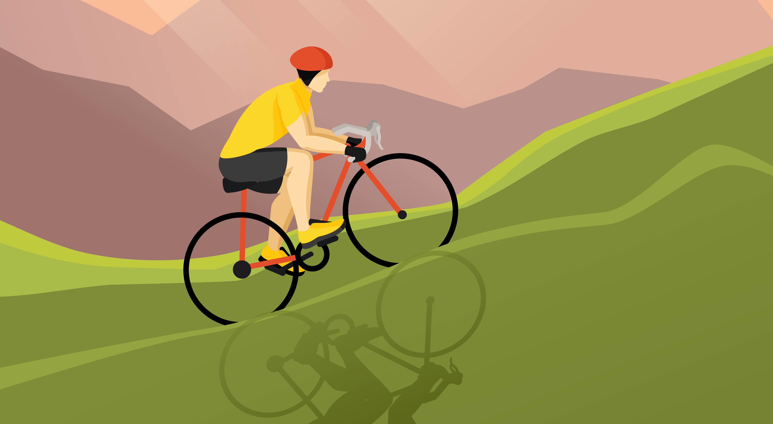

Slide 35
NỘI DUNG
Bài đọc là lời của Chủ tịch Hồ Chí Minh kêu gọi toàn dân tập thể dục. Muốn xây dựng được đất nước giàu mạnh thì mỗi người dân cần phải mạnh khỏe. Tập thể dục là cách nâng cao sức khỏe.

Slide 36
GIẢI THỂ THAO MỞ RỘNG
Chạy vượt chướng ngại vật
Đá bóng
*
*
Đua xe đạp
*

Slide 37
VẬN DỤNG
VẬN DỤNG

Slide 38

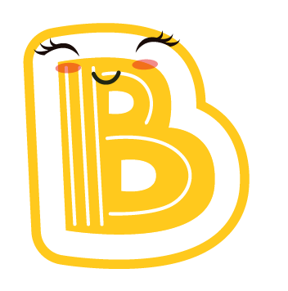


*
Câu 1: Ai là người viết: Lời kêu gọi toàn dân tập thể dục?
Bác sĩ
Bác Hồ
Vận động viên
Thầy, cô giáo

Slide 39
*
Câu 2: Sức khoẻ cần thiết như thế nào trong xây dựng và bảo vệ Tổ quốc
Xây dựng đời sống mời
Giữ gìn dân chủ
Việc gì cũng cần sức khoẻ
Tất cả đều đúng

Slide 40
*
Câu 3: Theo em, cuộc sống hiện nay có cần thiết phải tập thể dục không?
Rất cần thiết
Hơi cần thiết
Tuỳ vào sở thích
Không cần thiết

Slide 41
NÓI VÀ NGHE
NÓI VÀ NGHE
Học từ bạn

Slide 42

1. Kể về những điều em học được từ bạn
G.
Em học được điều gì từ bạn?
Em học từ bạn nào?
Vì sao em học bạn điều đó?

Slide 43
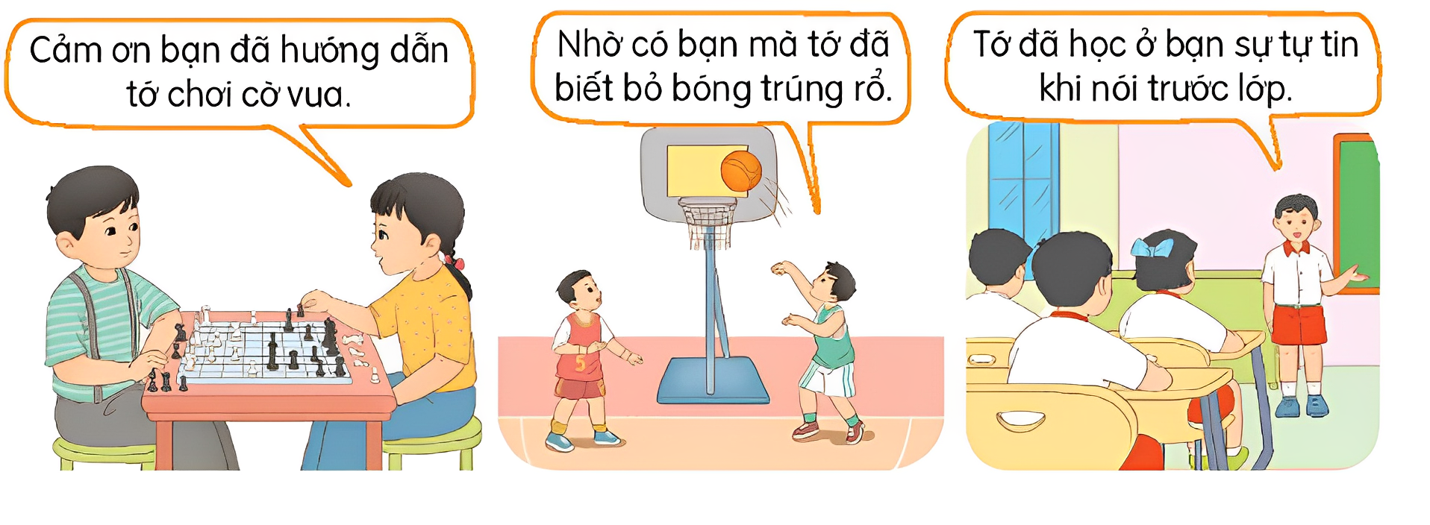
1. Kể về những điều em học được từ bạn
CÙNG CHIA SẺ
CÙNG CHIA SẺ

Slide 44
1. Kể về những điều em học được từ bạn
G.
Từ bé, mỗi lần phải đứng trước đám đông, em cảm thấy rất sợ hãi. Em luôn nói chuyện ấp úng, không rõ ràng. Tuy nhiên, dạo gần đây, Nga đã giúp đỡ em rất nhiều. Bận ấy giúp em cảm thấy tự tin hơn khi đứng nói trước lớp. Nhờ có Nga mà em được cô giáo khen ngợi nhiều lần.

Slide 45
2. Khi học được điều hay từ bạn,
em cảm thấy thế nào?
*
Khi học được điều hay từ bạn,
em cảm thấy rất vui và biết ơn bạn.

Slide 46
Ai cũng có những điểm tốt. Vì thế chúng ta cần quan sát, lắng nghe, chú ý học hỏi những điều tốt từ bạn. Việc làm này sẽ giúp các em trở thành con người có hiểu bất

Slide 47
CHÚC CÁC CON HỌC TỐT
CHÚC CÁC CON HỌC TỐT

Slide 48


Soạn bài giảng yêu cầu các khối lớp
Thiết kế bài giảng E – Learning
MĂNG NON – TÀI LIỆU TIỂU HỌC
Mời truy cập: MĂNG NON- TÀI LIỆU TIỂU HỌC | Facebook
ZALO : 0382348780 - 0984848929

